Slide 1
Világkiállításokról
EXPO ÉS MAGYARORSZÁG (Gál Vilmos)
1851-2021
2023.04.24. k.nmeth

Slide 2
1851-ben az első, londoni „expó” kitalálója, Albert herceg (Viktória királynő hitvese) fogalmazott meg, az volt, hogy a világ összes, haladást szolgáló emberi produktuma egy helyen legyen megtekinthető, okulásul az egyszerű érdeklődők és az egyes ágazatok szakemberei számára.
E rendezvények tehát nem öncélú látványosságként szolgáltak, hanem a fejlődés és a felzárkózás lehetőségét is magában hordozták azok számára, akik nyitott szemmel járták a hatalmas kiállítások csarnokait. ---- 1851-ben a miskolci Malatinszky Imre szűrszabó díszérmet nyert „…egy magyar ruhaneműért, mely szűrnek neveztetik”. Herendi porcelán. Egy valódi hazai termék kapott ekkor díjat, nevezhetjük akár hungaricumnak is, hiszen magyar népművészeti motívumokkal díszített, házipari módszerrel készült paraszti viseletet tárt készítője a világ elé. -- 1851-ben egy magyar szobrász Engel József Az amazonok harca az Argonauta ellen című szobrával szerepelt a londoni világkiállításon. Az alkotást nem más, mint az első expó kezdeményezője, Albert herceg vásárolta meg és azóta is a brit királyi család tulajdonában van. Ezzel a legmagasabb rangú elismeréssel kezdődött Magyarország 170-es éves világkiállítási sikereinek története, amely mind a mai napi tart.
1897-ben külön törvényt alkotva (1897/XVIII. tc.) rendelkezett a párizsi (1900) részvételről, s hárommillió koronát irányzott elő a felmerülő költségek fedezésére. A magyar részvétel koordinálására kormánybiztosságot hoztak létre, a fővédnöki tisztet Ferenc Ferdinánd trónörökös töltötte be.

Slide 3
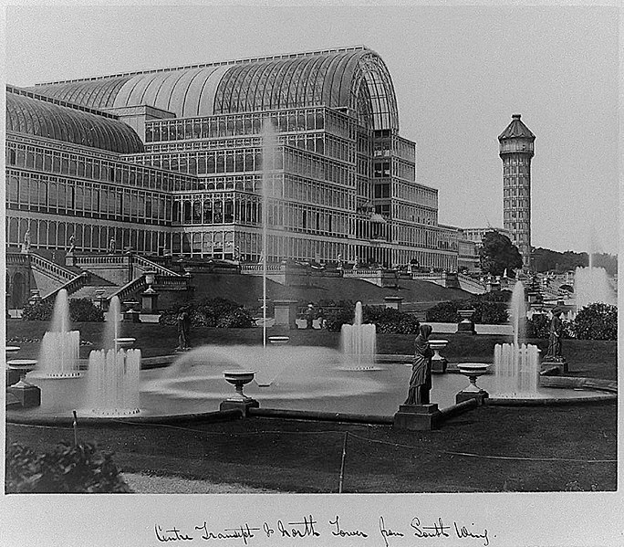
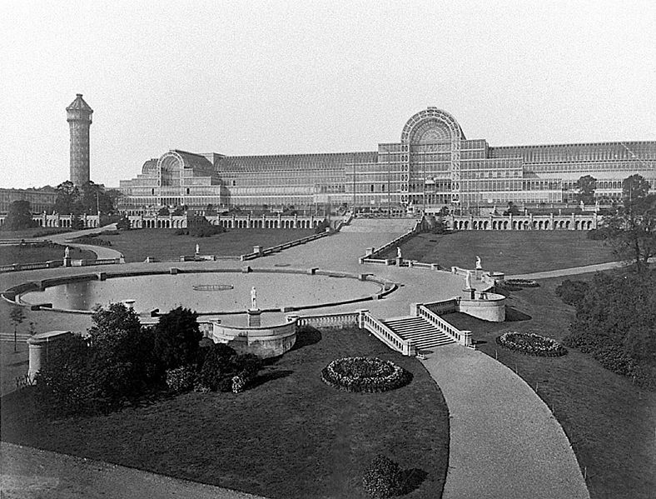
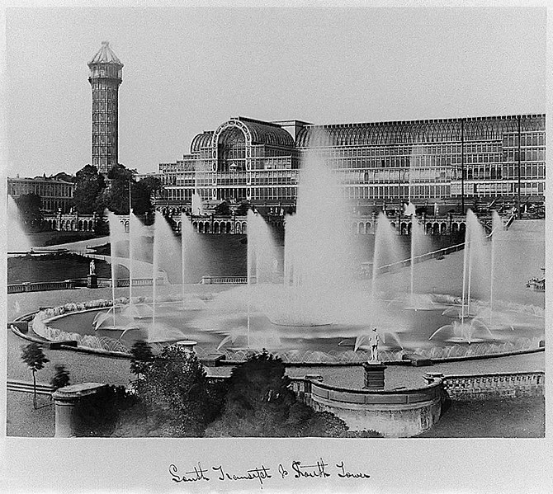
A Crystal Palace Center kereszthajója és északi torony a déli szárnyból, 1851
A Crystal Palace déli kereszthajója és a Water Temple déli tornya

Slide 4
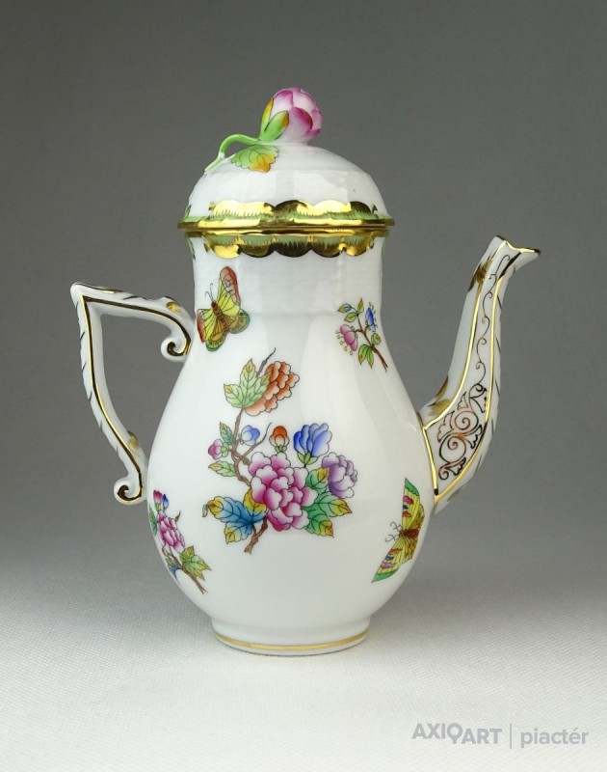
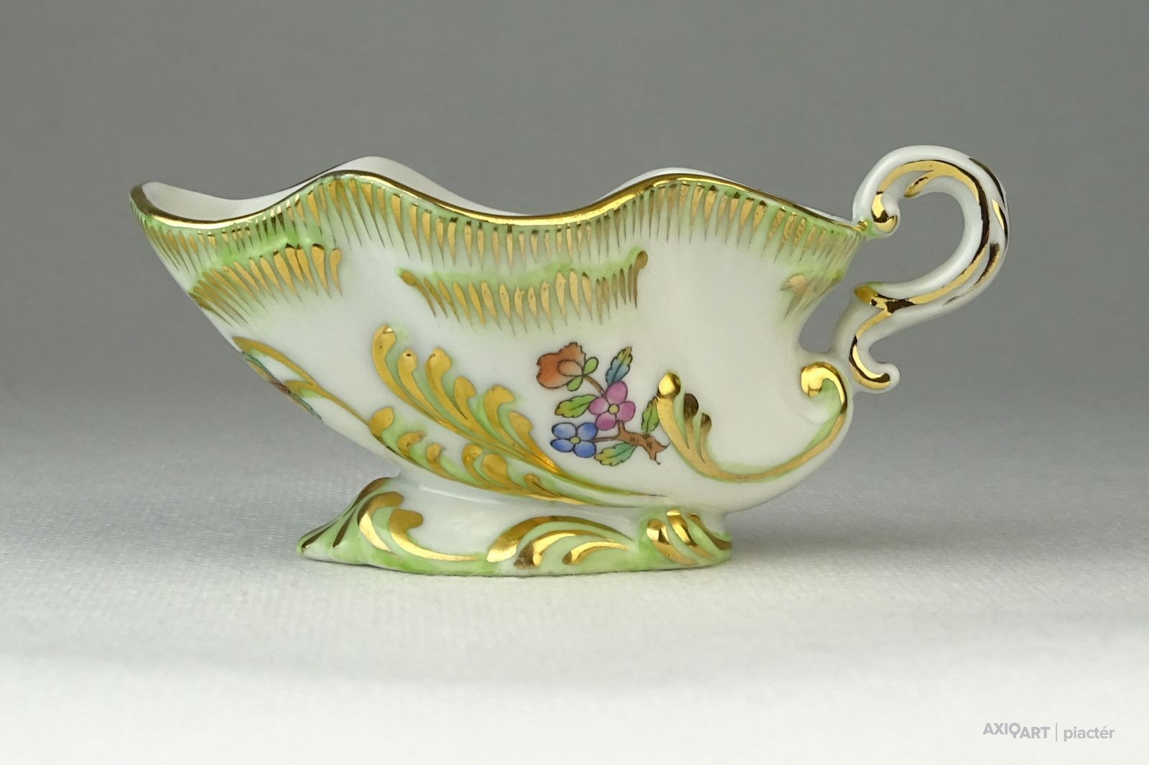
A maunfaktúra talán legismertebb mintája a Fischer Mór által a 19. század közepén tervezett Viktória dekor. Miért az angol királynő után nevezték el a mintát? 1851-ben a londoni világkiállításon a Herendi Manufaktúra kiállította a kínai porcelánok motívumait felhasználó új kollekcióját. A kiállításra kilátogató Viktória királynőnek annyira megtetszett a stilizált lepkékből és virágzó ágakból álló dekoráció, hogy egy komplett készletet is rendelt. Fischer Mór ennek emlékére nevezte el a mintát.

Slide 5
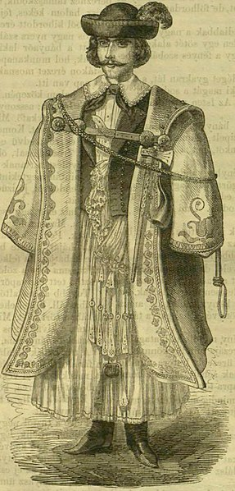
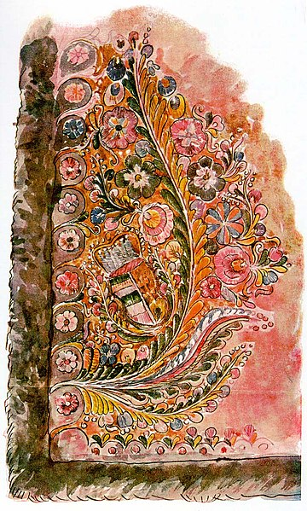
Somogyi cifraszűr hímzésmintája
Tolnay János, szalontai kanász

Slide 6
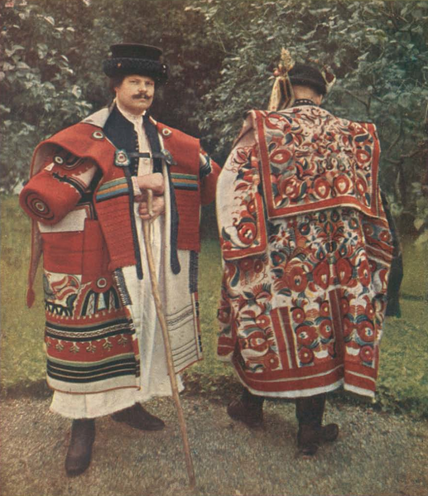
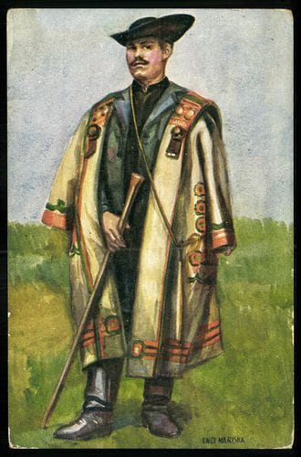
Veszprém és Borsod megyei szűr
Hortobágyi gulyásbojtár szűrben.

Slide 7
1900. Párizs ... hazánk igen felkészülten, világszínvonalú termékek tömegével ... jelentkezett. Magyarország teljesen független résztvevőként 22 helyszínen rendezett be magyar osztályt
Első ízben önálló nemzeti pavilont is építettünk. Bálint Zoltán és Jámbor Lajos tervei alapján a magyar historizmus egyik utolsó díszes példájaként Magyarország történelmi épületeinek szintézisét nyújtó eklektikus palota született. A csodálatos pavilon egyébiránt a zsűri nagydíját is kiérdemelte. -- A századforduló hatalmas, talán minden idők legnagyobb világkiállításán ugyanis Magyarország 161 nagydíjat, 264 arany-, 390 ezüst-, 366 bronzérmet, valamint 250 dicsérő oklevelet szerezve az összes résztvevő nemzet között az ötödik helyen végzett.
A kiállításon a magyar képző- és iparművészet mellett megjelenik az építészet, a tudomány- és technikatörténet, a kézműipar, a kereskedelem, az élelmiszeripar és a vendéglátás is. Az elmúlt 170 év világkiállításaiból olyan ikonikus műtárgyakat, felemelő és érdekes történeteket mutat be a kiállítás, amelyeken keresztül egy nem mindennapi magyar sikertörténet rajzolódhat ki. A tárlatban a herendi és a Zsolnay gyár remekei, Rómer Flóris naplója és Vikár Béla fonográfhengerei mellett többek között olyan festők művei szerepelnek, mint Markó Károly, Than Mór, Lotz Károly, Madarász Viktor, Székely Bertalan, valamint Munkácsy Mihály.
--Miután 1867-ben Ferenc Józsefet magyar királlyá koronázták, egyre fontosabb lett, hogy a Várhegyen álló Királyi Palotát kibővítsék, és valódi uralkodói rezidenciává fejlesszék. A Budavári Palota századfordulós átépítésének és kibővítésének vezetését Ybl Miklós halála után a kor másik elismert építésze, Hauszmann Alajos vette át, akinek köszönhetően a palota a 20. század elejére Európa egyik legrangosabb uralkodói épületegyüttesévé vált. Az épület azonban nem csak kívülről újult meg, Hauszmann irányításával a belső terek is királyi rezidenciához méltóvá váltak.

Slide 8
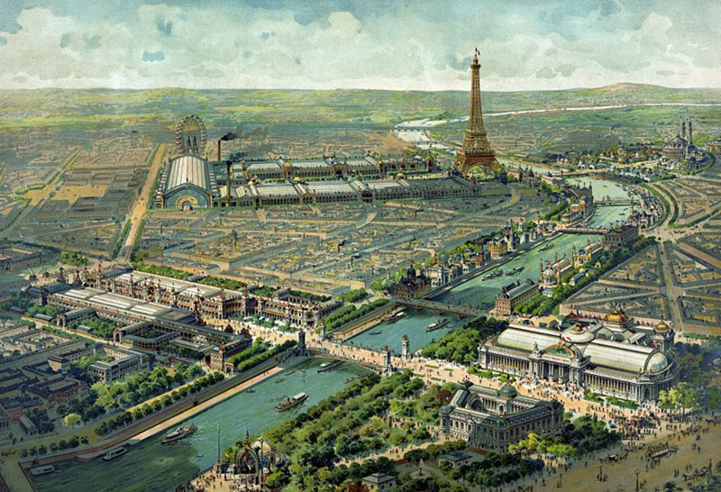
1900. Párizs

Slide 9
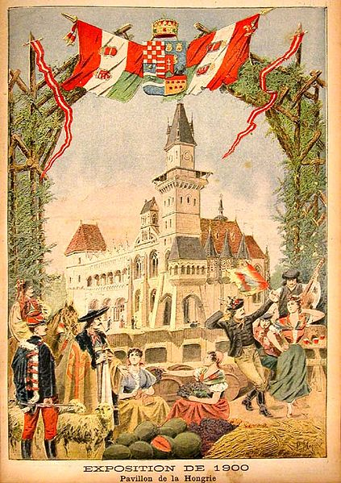
Az 1900-as párizsi világkiállítás magyar pavilonja

Slide 10
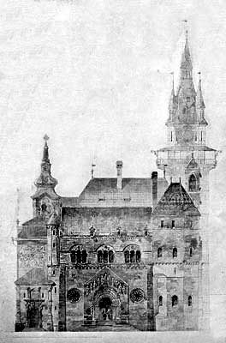
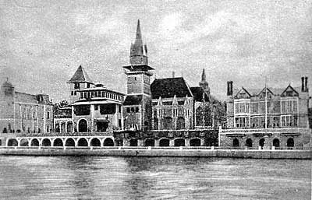
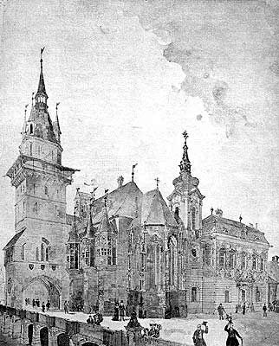
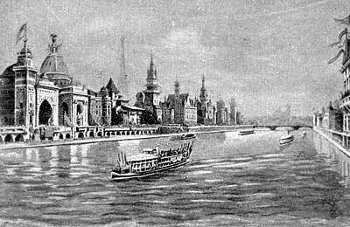
1900. Párizs. Expo. Magyar pavilon különböző nézetei.

Slide 11
A palota déli összekötő szárnyában kapott helyet a Szent István-terem, amely egy valódi ékszerdoboz volt. Belseje román stílusban készült, ám bizonyos pontokon az alkotók teret engedtek például a magyar ornamentikának, a magyaros jellegnek is. Hauszmann a magyar iparosmesterek legjobbjait gyűjtötte maga köré, hogy együtt alkossák meg a századforduló magyar iparművészetének remekművét. A helyiség berendezésén dolgozott mások mellett Thék Endre, Strobl Alajos és Jungfer Gyula is, a helyiség központi eleme, a monumentális pirogránit kandalló pedig Zsolnay Vilmos gyárában készült.---- Az iparművészeti műremekek összessége elnyerte az uralkodó, Ferenc József tetszését is, aki elrendelte, hogy a berendezést az 1900. évi párizsi világkiállításon is be kell mutatni. A francia fővárosban felépített terem a közönség és a szakma előtt is sikert aratott, több más díj mellett a világkiállítás nagydíját is kiérdemelte. A Budavári Palotában 1902-ben átadott díszes szobát a nagyközönség is látogathatta.
-- A legfontosabb tárgyak: Viktória-mintás Herendi-készlet, Zsolnay négyalakos állóváza, Térey-ezüstserleg, legyező a bécsi világkiállításról, Rómer Flóris 1867-es naplója, hódmezővásárhelyi majolika tál, vörösvágási opálok, Vikár fonográfhengerek, Molnár C. Pál fametszet dúc, a térben álló kukucskáló 1:1-es eredeti változata, Ménesbirtokok nagy aranyérme 1878-ból, Munkácsy nagydíja 1878-ból, Andrássy György aranyérme 1867-ből.
A tárlatban olyan festők művei szerepelnek, mint Markó, Than, Lotz, Madarász, Székely, Munkácsy, Paál, Szinyei Merse, Csók, Csontváry Kosztka, Bernáth, Jovián, stb. illetve a szobrászatot Kisfaludi Strobl, Zala, Ligeti, Medgyessy, Telcs, Pásztor, Kő, Gáll, Samu, stb. képviselik.

Slide 12
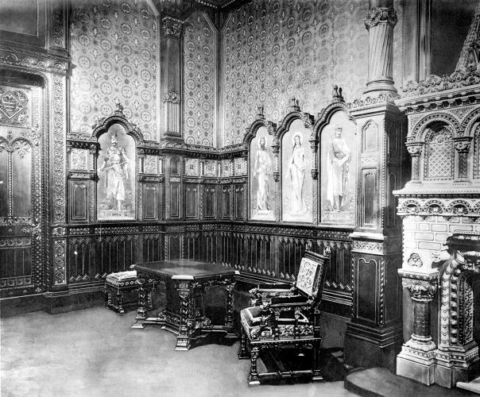
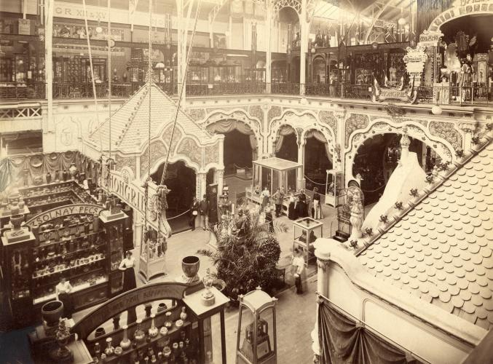
Szt. István terem
A magyar kiállítás belső terében

Slide 13
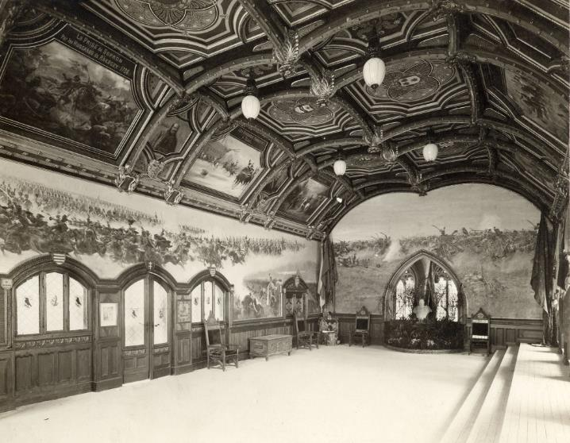
az 1900. évi párizsi világkiállítás magyar pavilonjának ún. huszár-terme
A terem rövidebb falán Vágó Pál festménye: az 1. és a 16., Ferenc Józsefről elnevezett magyar királyi huszárezred rohama. A fülkében Ferenc József márványszobra. A hosszanti falon Vágó Pál - Pataky László A huszárság diadalútja című pannója, felette a magyar, holland és porosz huszárok hőstetteit ábrázoló jelenetek.

Slide 14
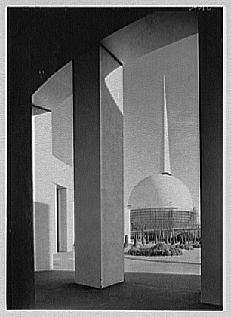
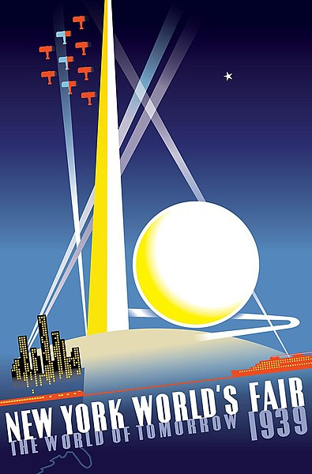
Poster created by Joseph Binder (1898-1972) for the 1939 New York World's Fair
Modernista építmények: a Trylon és Perisphere struktúrái a Heliclineból nézve

Slide 15
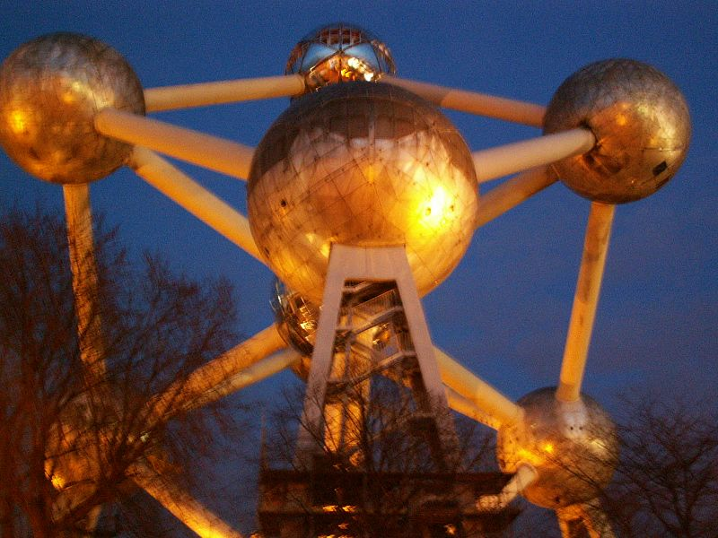
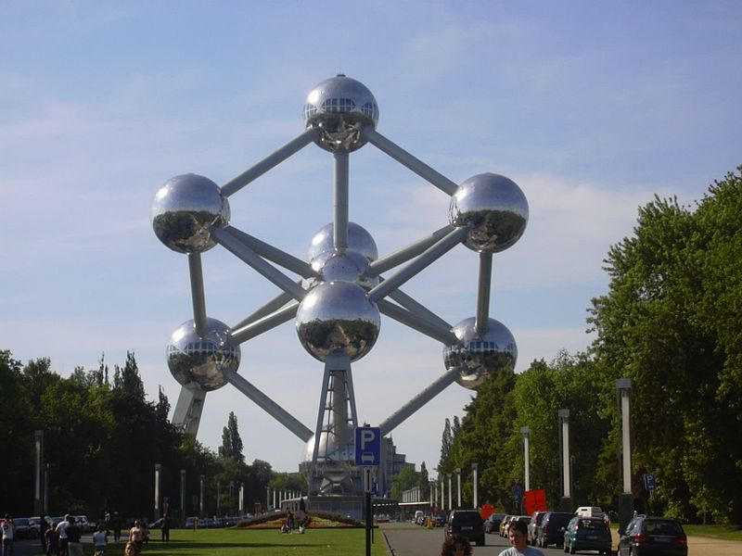
A brüsszeli Atomium.1958. II. világháború után az első világkiállítás

Slide 16
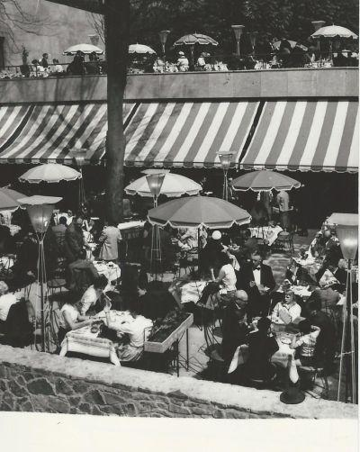
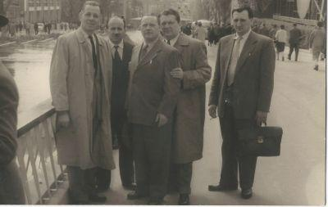
Brüsszeli Világkiállítás - Magyar Pavilon 1958. A brüsszeli világkiállításon résztvevők láthatók a képen, köztük van Túrós Emil mesterszakács. 1958 április 17. Megnyílik a második világháború utáni első világkiállítás Belgium fővárosában Brüsszelben. A világkiállítás magyar pavilonjának sikere láttán kezdték el a magyar konyhát külföldön is népszerűsíteni.

Slide 17
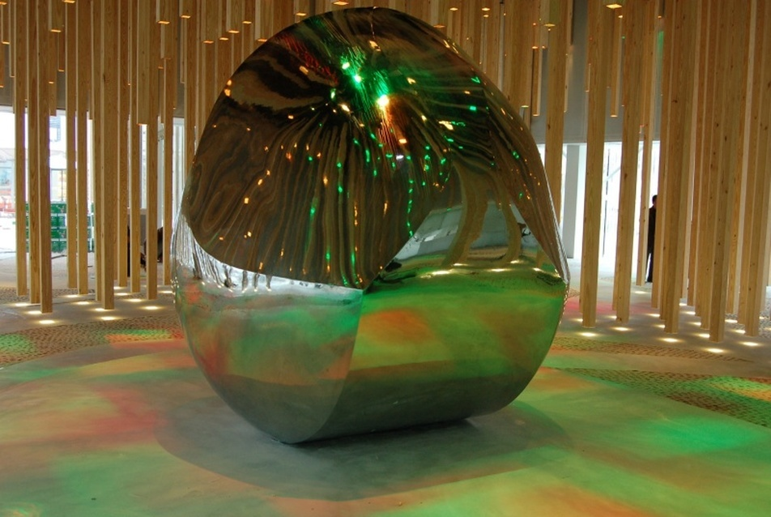
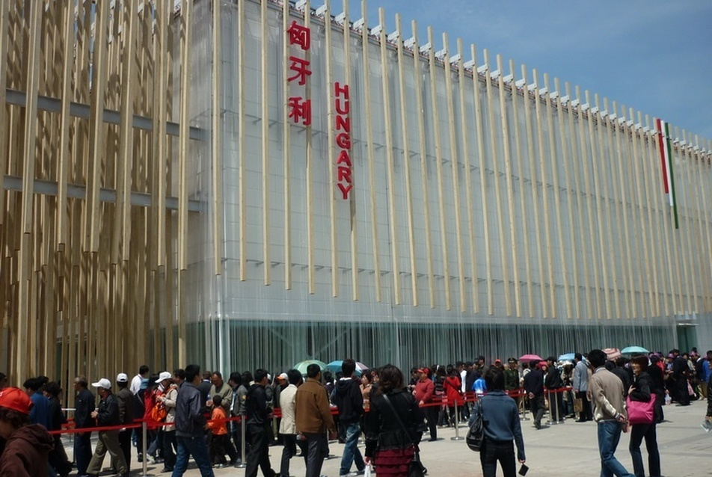
A Sanghaji Világkiállítás Magyar Pavilonja -
2010.05.07. GÖMBÖC.
A Magyar Pavilon figyelemreméltó belső mennyezetű, mintegy 1000 farúdból állt, amely lazán lógott le a mennyezetről, ezek közül mintegy 600-at kismotorok mozgattak fel-le. A pavilont természetes anyagokkal díszítették; fa és kavicsos kőpadló, mindezt vízfüggöny veszi körül – a városi zöld életet jelképezi. A pavilon központi kiállításának tárgya egy Gömböc volt, két matematikus magyar találmánya . [49] A Gomboc egy homogén tárgy, ugyanazzal az önkiegyenlítő tulajdonsággal, mint a roly-poly játék. Gomboc a magyarság kreatív és újító szellemét jelképezi, valamint a harmóniára és a kiegyensúlyozott életre törekvő emberiség filozófiai oldala.
2010. augusztus 8-án a pavilon 3 333 333. látogatóját fogadta – Magyarország lakosságának egyharmadát. [50] A Magyar Pavilon az expo végére összesen 5 785 400 látogatót fogadott. A pavilon ezüst díjat nyert a C kategóriás pavilontervezésben.

Slide 18
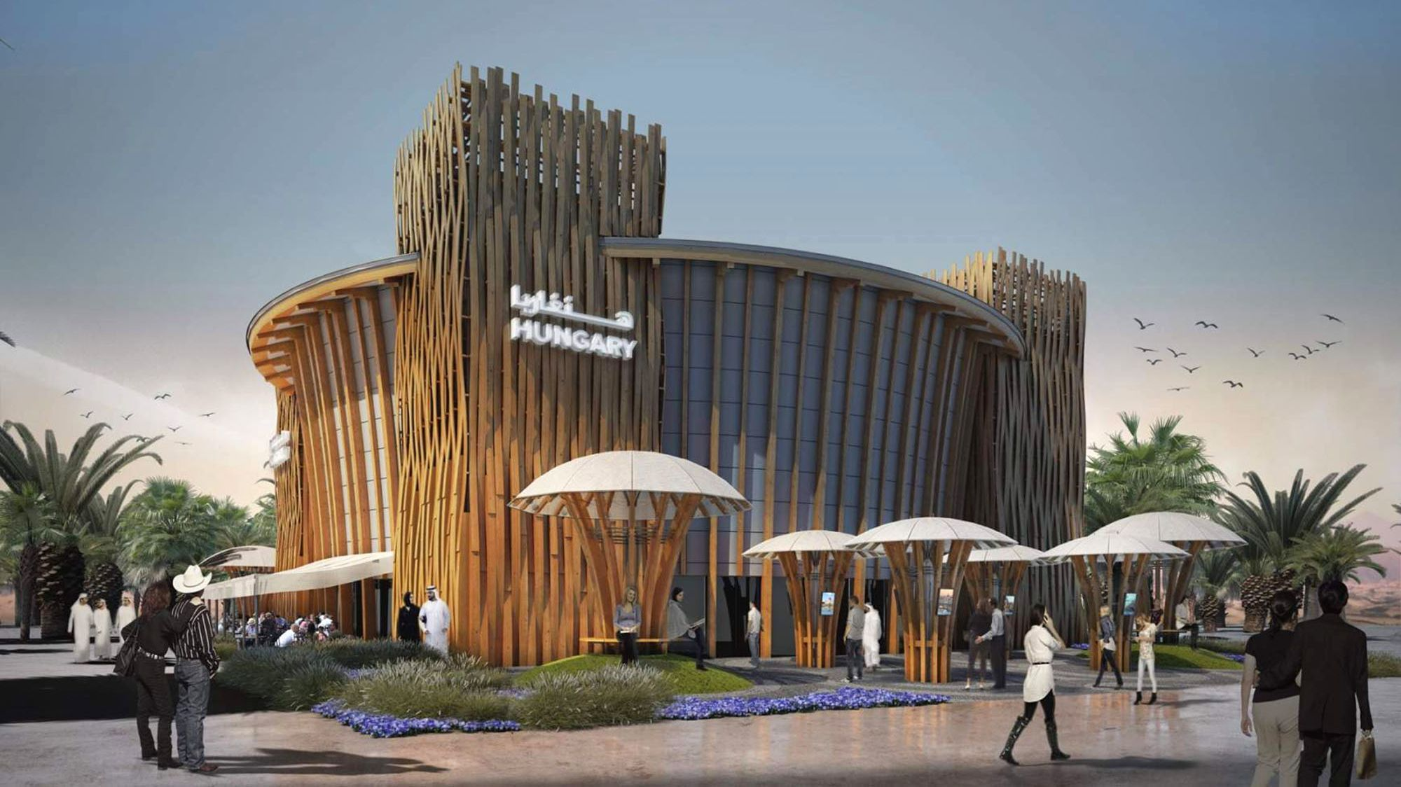
Magyarország az EXPO 2020 DUBAI kiállításon
Magyarország gasztronómiai csúcsteljesítményei és legjobb ásványvizei mutatkoznak be nemzetközi keretek között.
45
Magyar ásványvíz
87
Hazai pincészet
42
Gasztronómiai különlegesség
12
Egyéb fantasztikum
A kiállítás tematikájának egyik alapvetése a „water without water”, azaz a víz bemutatása víz használata nélkül.
A Dubaji Világkiállítás, az Expo 2020 Dubai nevével ellentétben 2021-ben nyíl meg, október elsejétől fél éven át jelentős nemzetközi turisztikai attrakciónak számított.

Slide 19
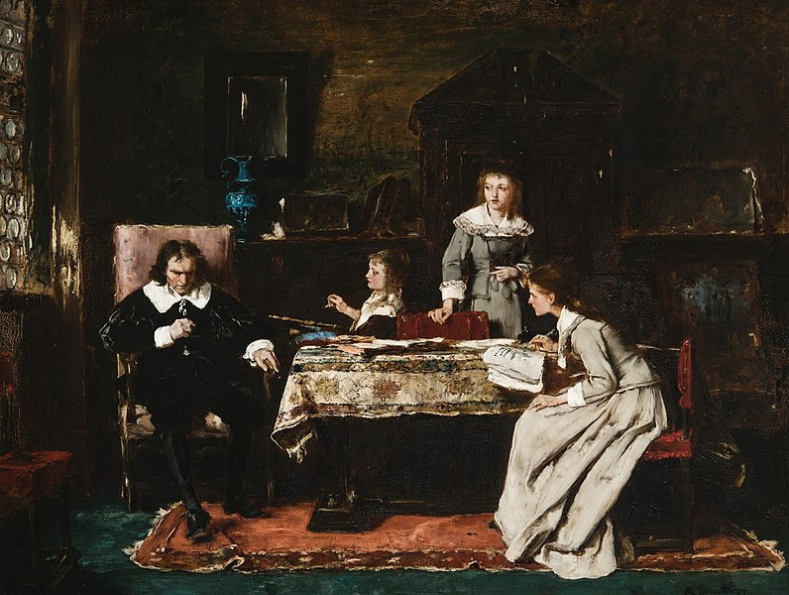
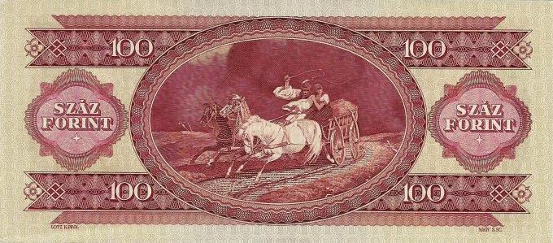
Magyar festmények a világkiállításokon
Munkácsy M: Milton
Lotz Károly: Menekülés a vihar elöl

Slide 20
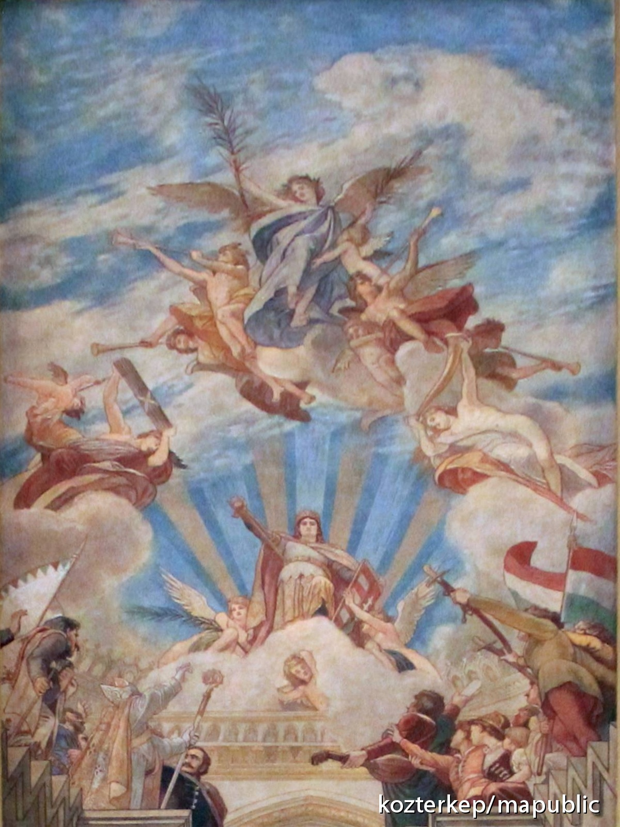
Lotz Károly festményei Parlamentben és a Kúria-ban.

Slide 21
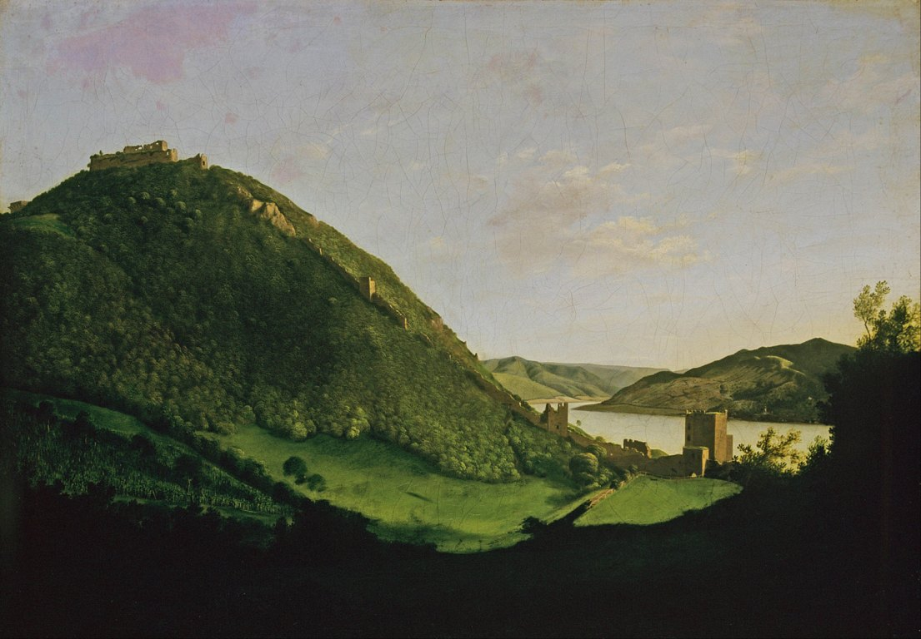
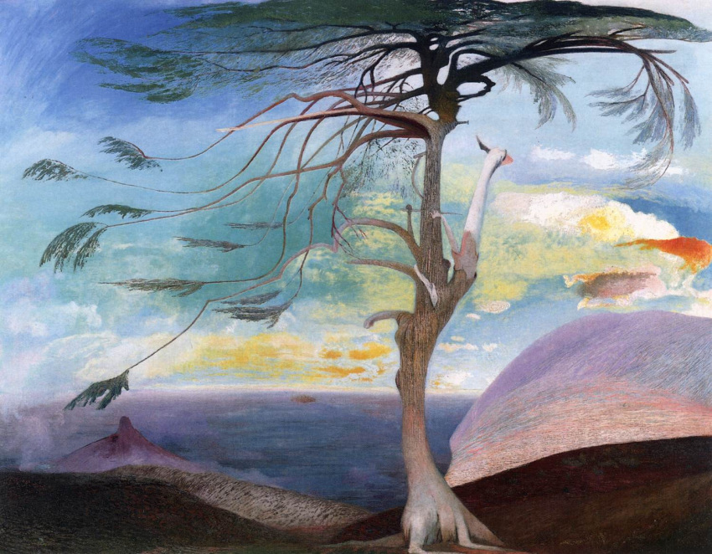
Id. Markó Károly
Csontváry Kosztka Tivadar

Slide 22
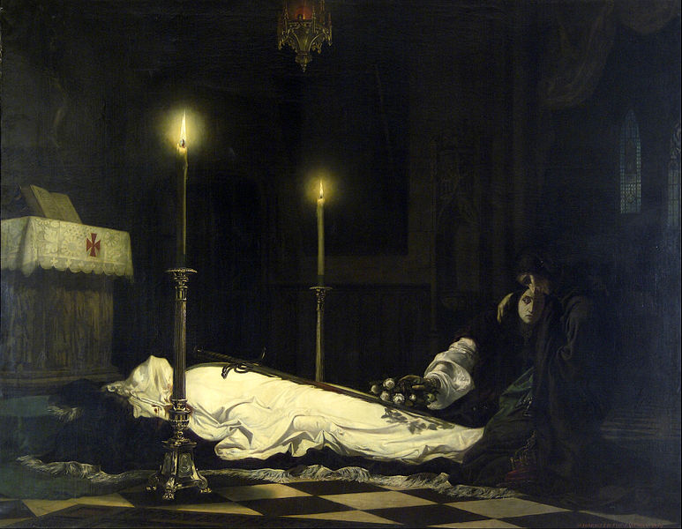
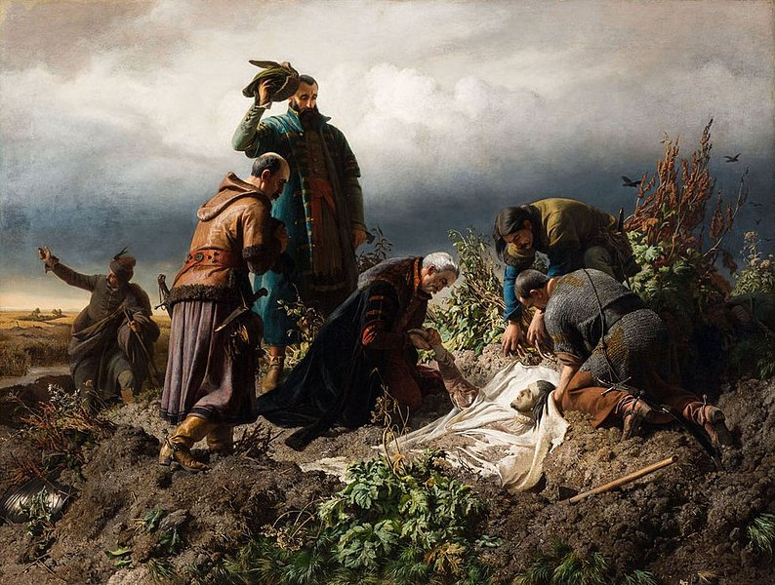
Madarász V.: Hunyadi László siratása
Székely Bertalan: II. Lajos holttestének megtalálása

Slide 23
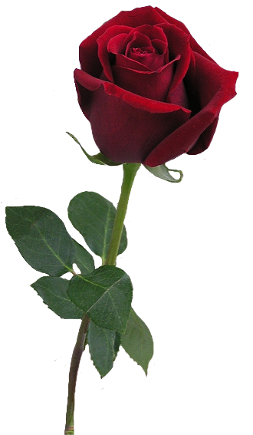
VÉGE!

